Slide 1
Chapter Twenty
Principal Component Analysis
Factor Analysis

Slide 2
資料減縮方法
（Data Reduction Techniques）
主成份分析（Principal Component Analysis）適用於將單一構面量表濃縮為一總指標，儲存於資料格式之中，代表此一抽象構念。
因素分析（Factor Analysis）則適用於自多重構面量表的眾多題項中，萃取出數個各具獨特意義的因素，摘要性的代表整個構念。

Slide 3
大 綱
信度分析
單一抽象構念的總指標
主成份分析的統計理論
多重構面量表之萃取因素
因素分析的統計理論

Slide 4
信度分析 -- Cronbach’s α係數
Cronbach’s α係數（以下簡稱α係數），評估屬於同一構念的量表題項之內部一致性。
以忠誠度指標為例，雖然理論上使用三個題項做為衡量工具，包括
  整體滿意度
  推薦他人意願
  再次購買意願
但是在實際蒐集資料之後，計算結果也有可能顯示某些題項之間的相關程度不夠高。低相關的題項不適合用來建立忠誠度指標。

Slide 5
標準化α係數（Standardized Item Alpha）

Slide 6
Cronbach提出判斷信度之準則
若α係數< 0.35，則代表低信度；
若 0.35 < α係數< 0.70，則代表中信度；
若 α係數> 0.70，則代表高信度。
實務上，只要α係數> 0.6，即可宣稱這一組題項之信度及格，可用以建立一總指標代表單一抽象構念。

Slide 7
計算Cronbach’s α係數的SPSS步驟

Slide 8
貝納頌品牌忠誠度的信度分析結果

Slide 9
大 綱
信度分析
單一抽象構念的總指標
主成份分析的統計理論
多重構面量表之萃取因素
因素分析的統計理論

Slide 10
單一抽象構念的總指標
總指標相當於多個題項的線性組合，如下所示：
Y = a₁X₁ + a₂X₂ +…+ a_{K}X_{K} （7-1）
式中
Y = 總指標，是題項觀察值的線性組合或加權和；
X₁, X₂,…,X_{K} = K個衡量題項，如忠誠度的衡量題項數為K=3；
a₁, a₂,…,a_{K} = K個衡量題項的權重，可透過統計方法計算而得。

Slide 11
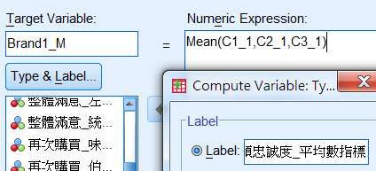

權重 {a₁, a₂,…,a_{K}} 的計算
設定權重係數相等：平均數公式
  Y = $\frac{1}{3}$ X₁ + $\frac{1}{3}$ X₂ + $\frac{1}{3}$ X₃
SPSS

Slide 12
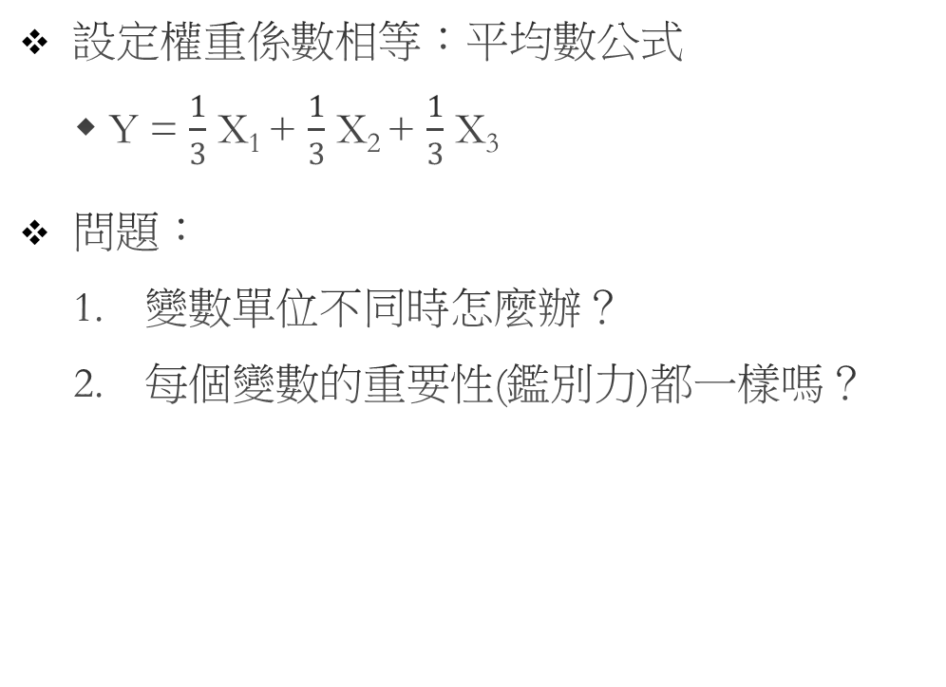
權重 {a₁, a₂,…,a_{K}} 的計算
設定權重係數相等：平均數公式
  Y = $\frac{1}{3}$ X₁ + $\frac{1}{3}$ X₂ + $\frac{1}{3}$ X₃
問題：
  變數單位不同時怎麼辦？
  每個變數的重要性(鑑別力)都一樣嗎？

Slide 13
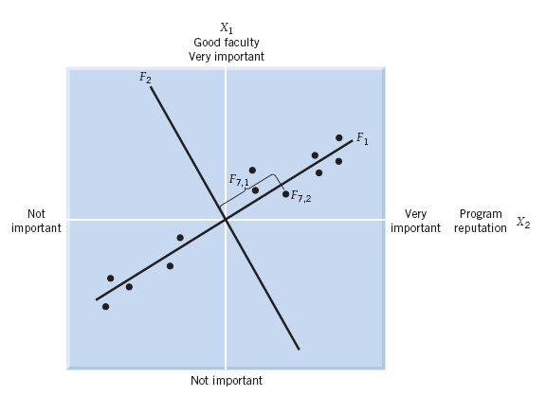
Principal Component Analysis

Slide 14
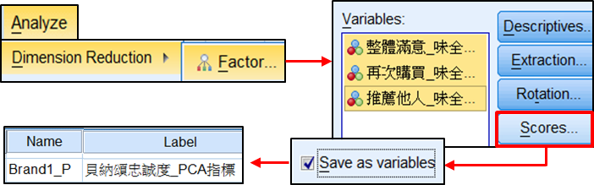
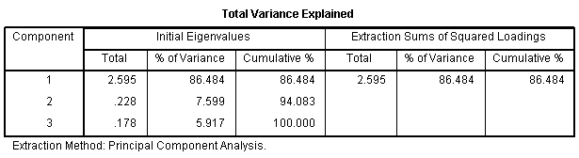
Principal Component Analysis: SPSS

Slide 15
大 綱
信度分析
單一抽象構念的總指標
主成份分析的統計理論
多重構面量表之萃取因素
因素分析的統計理論

Slide 16
主成份分析（Principal Component Analysis）
係指將兩個以上具高度正相關的分析性變數減縮為一總指標(Y)之統計方法。總指標代表單一抽象構念，主要有兩個用途。
  其一，用以衡量受測單位之間的差異，如消費者的品牌忠誠度、學生的智慧商數(IQ)、國家的競爭力指標等。
  其二，進一步與其他變數進行交叉分析，如探討消費者的品牌認知對於品牌忠誠度的影響，學生的IQ智商與學習成績之關係，或者國家的物價水準與國家競爭力之關係。

Slide 17
主成份方程式
茲假設衡量題項只有兩個，X₁與X₂。為剔除衡量單位的影響，主成份分析會先將題項予以標準化，假設為Z₁與Z₂。主成份方程式如下所示：
式中，總指標是權重向量與變數向量的內積，權重係數又稱為主成份權重。以下說明主成份分析的計算過程。

Slide 18
變異數極大化
為得到唯一解，主成份分析限制a'a=1，形成一個受限極大化問題，如下所示：

Slide 19
求解受限極大化問題
受限極大化問題可使用拉氏函數法求解。拉氏函數（L, Lagrange Function）由目標函數及限制式構建而成，亦即目標函數減去限制式與拉氏乘數（λ, Lagrange Multiplier）之乘積，即：
拉氏乘數（λ）相當於相關係數矩陣的特徵值（Eigenvalue），主成份權重（a）則為對應的特徵向量（Eigenvector）。

Slide 20
求解受限極大化問題(續)
由上式可知，若矩陣相乘的結果為0向量，則（R−λI）的行列式值應為0。首先，（R−λI）可展開如下：
令λ₁ = 1 + r₁₂，λ₂ = 1 − r₁₂，由於相關係數r₁₂為正值，可知 λ₁ > λ₂。而且，兩個特徵值的加總，正好是投入變數的個數，亦即λ₁ +λ₂ =2。
and λ₁ > λ₂ >…. > λ_{K}

Slide 21
求解受限極大化問題(續)
令λ₁ = 1 + r₁₂，λ₂ = 1 − r₁₂，由於相關係數r₁₂為正值，可知 λ₁ > λ₂。而且，兩個特徵值的加總，正好是投入變數的個數，亦即λ₁ +λ₂ =2。
and λ₁ > λ₂ >…. > λ_{K}
根據個別特徵值，可求解出對應的特徵向量。例如，根據第一個特徵值（λ₁）求解而得的特徵向量（a₁₁, a₁₂,…, a_{1K}），是第一個主成份方程式的主成份權重；根據第二個特徵值（λ₂）求解而得的特徵向量（a₂₁, a₂₂,…, a_{2K}），是第二個主成份方程式的主成份權重。以此類推，K個分析性變數的資料共可建立K個主成份方程式。
不過，僅第一個主成份方程式具有意義，即總指標（Y）。

Slide 22
特徵值與解釋變異量
總指標能夠代表多個具同向意義的題項之程度，取決於總指標的解釋變異量（Explained Variance）。
如前所述，總指標的變異數Var(Y)愈大，代表其能呈現受測者異質性的能力愈強。
在限制式a'a =1成立之下，主成份的變異數正好等於特徵值，證明如下：
Var(Y) = a'Ra = a'λa = λa'a = λ
由於總指標是第一個主成份，故總指標的變異數即第一個特徵值，亦為最大特徵值（λ₁）。
為確保總指標具有足夠的代表性，多數研究要求總指標的解釋變異量（λ₁）佔總變異（K）的百分比，能超過60%。

Slide 23
特徵值與解釋變異量(續)
為確保總指標具有足夠的代表性，多數研究要求總指標的解釋變異量（λ₁）佔總變異（K）的百分比，能超過60%。
以貝納頌忠誠度為例，總指標的特徵值為λ₁=2.595，佔總變異K=3的百分比為86.48%，超過及格標準。

Slide 24
大 綱
信度分析
單一抽象構念的總指標
主成份分析的統計理論
多重構面量表之萃取因素
因素分析的統計理論

Slide 25
多重構面量表之萃取因素
消費者的行為層面或心理層面是相當複雜而多變的，需要建立許多題項予以衡量，例如各項產品的購買次數、品牌忠誠度、購買動機、生活型態等等。
為能充份衡量顧客在這些題項的異質性，研究人員通常會設計「大量」具高度相關的題目詢問顧客的行為或意見；而這些具高度相關的題項，背後隱藏的可能只是「少數幾個」具代表性的構面或變數類別。
以包裝咖啡調查為例，採用14個消費動機題項，衡量消費者在日常生活中與產品之間的互動關係。這些消費動機題項皆以包裝咖啡產品為核心，故題項之間可能具有高度相關，宜先使用資料減縮方法，萃取出數個具代表性的因素，方適合進行後續的統計分析。

Slide 26
Factor Analysis（因素分析）
The Function of Factor Analysis:
To understand the structure behind consumer actions and beliefs
To reduce the number of variables in an analysis

Slide 27
Statistical Model:
X₁=λ₁₁F₁+λ₁₂F₂+…+λ_{1p}F_{p}+ε₁
X₂=λ₂₁F₁+λ₂₂F₂+…+λ_{2p}F_{p}+ε₂
…
X_{q}=λ_{q1}F₁+λ_{q2}F₂+…+λ_{qp}F_{p}+ε_{q}
Unique Variation
Common Factor

Slide 28
Example
“Should special marketing programs be developed by a bank for several key segments?”
Please respond to the following using a 9 point scale:
Strongly Disagree
Strongly Agree
1
2
3
4
5
6
7
8
9

Slide 31
ΣF_{i}=0

Slide 32
In general case, there are p variables can be reduced to q factors by factor analysis, where q<p.
X₁
X₂
X₃
X_{p}
F₁
F₂
F_{q}
1
1
2
2
3
3
Customer
4
4
5
5
Factor Analysis
i
i
N
N

Slide 33
因素分析面臨的問題
哪些題項適合進行因素分析？
應萃取幾個潛伏因素？
潛伏因素代表的意義是什麼？
潛伏因素如何取代原來的衡量題項？

Slide 34
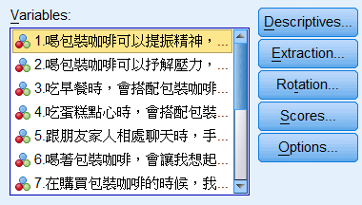


SPSS之應用：因素分析
茲以包裝咖啡調查為例，對14個消費動機題項，進行因素分析，SPSS步驟如圖所示。

Slide 35
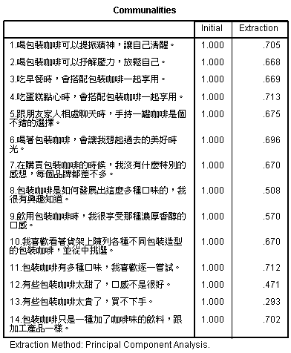

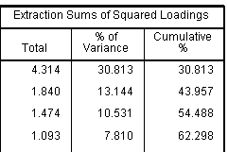
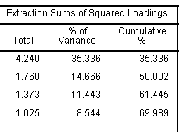
因素萃取的結果：共同性與解釋變異量
剔
除
前
剔
除
後

Slide 36
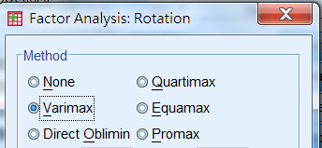

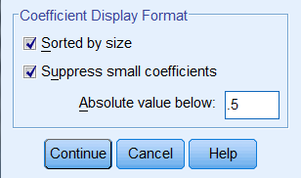
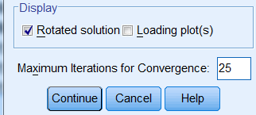
因素轉軸與選項設定
因素轉軸產生的報表，是撰寫因素分析報告的依據所示。首先，在維持潛累積解釋變異百分比不變的條件下，因素轉軸可縮小因素之間的特徵值差距。
例如，第1個因素的特徵值在轉軸前是4.240，但在轉軸後降低為2.775，反而其他因素的特徵值在轉軸後皆有提高。這代表因素轉軸可以讓萃取出的潛伏因素各具代表性，避免解釋變異量過度集中在第1個因素的情況。

Slide 37
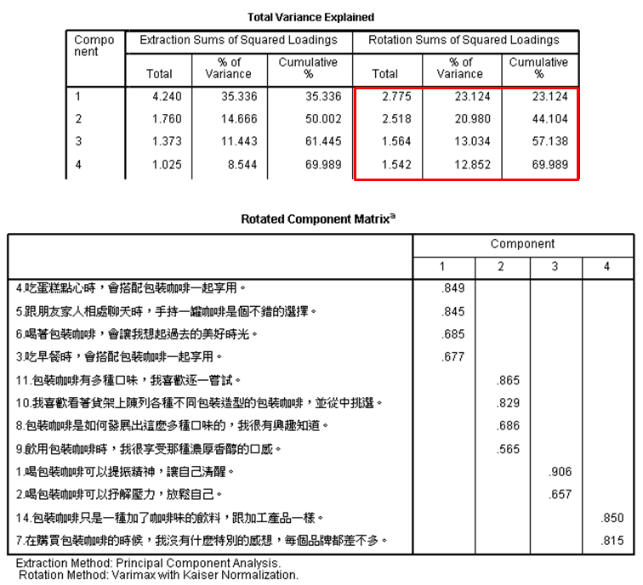

Slide 38
因素 | 題項 | 負荷量 | 特徵值 (累積百分比)
搭配分享動機 | 吃蛋糕點心時，會搭配包裝咖啡一起享用。 | .849 | 2.775 (23%)
 | 跟朋友家人相處聊天時，手持一罐咖啡是個不錯的選擇。 | .845
 | 喝著包裝咖啡，會讓我想起過去的美好時光。 | .685
 | 吃早餐時，會搭配包裝咖啡一起享用。 | .677
嘗試挑選動機 | 包裝咖啡有多種口味，我喜歡逐一嘗試。 | .865 | 2.518 (44%)
 | 我喜歡看著貨架上陳列各種不同包裝造型的包裝咖啡，並從中挑選。 | .829
 | 包裝咖啡是如何發展出這麼多種口味的，我很有興趣知道。 | .686
 | 飲用包裝咖啡時，我很享受那種濃厚香醇的口感。 | .565
提神抒壓動機 | 喝包裝咖啡可以提振精神，讓自己清醒。 | .906 | 1.564 (57%)
 | 喝包裝咖啡可以抒解壓力，放鬆自己。 | .657
加工無感動機 | 包裝咖啡只是一種加了咖啡味的飲料，跟加工產品一樣。 | .850 | 1.542 (70%)
 | 在購買包裝咖啡的時候，我沒有什麼特別的感想，每個品牌都差不多。 | .815
獨特題項 | 有些包裝咖啡太甜了，口感不是很好。
 | 有些包裝咖啡太貴了，買不下手。
因素命名

Slide 39
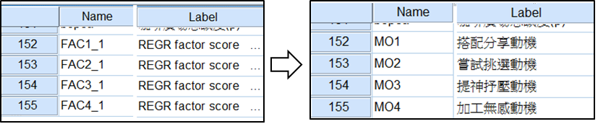
因素分數
在完全確定要建立哪些因素之後，才可以將因素分數儲存於資料格式之中。SPSS步驟是點選 [Scores]，再勾選[Save as variables]。執行之後，四個因素的分數資料會新增附加於資料格式的最右邊。此時，至變數檢視工作表，為新變數設定適當的變數名稱與變數標籤，如圖所示。

Slide 40
大 綱
信度分析
單一抽象構念的總指標
主成份分析的統計理論
多重構面量表之萃取因素
因素分析的統計理論

Slide 41
因素分析是將多個量表題項（X₁,X₂,…,X_{K}）縮減成少數幾個具代表性的潛伏因素（F₁,F₂,…,F_{J}）之統計方法，分為兩種作法。
探索性因素分析（Exploratory Factor Analysis）
  係指在進行因素分析之前，無法根據理論或其他資訊確認哪些潛伏因素會被萃取。研究人員只能根據樣本資料呈現的變數相關結構，探索可能的因素個數與因素命名，如消費動機分析、生活型態分析等。每個題項或多或少都與每個因素有相關。
驗證性因素分析（Confirmatory Factor Analysis）
  係指事前可根據理論，確認抽象構念有專屬的量表題項，目的是驗證樣本資料呈現的題項相關結構是否符合理論架構。例如，消費動機可分為功利主義及享樂主義兩種類型，可以根據文獻找到分別衡量二者的專屬量表。統計模型設定專屬量表的題項只與要衡量的因素有關，並限制與其他因素的相關為0。然後，根據樣本資料的配適程度驗證理論架構的可行性。

Slide 42
因素模式
其中
Z_{k} = 第k個標準化題項，k=1,2..,K；
_{kj} = 因素負荷量（Factor Loading）；
F_{j} = 第j個潛伏因素，又稱為共同因素（Common Factor）無法直接觀察，須經由因素分析產生，j=1,2,…,J，J<K；
U_{k} = 第k個分析性變數對應之獨特因素（Unique Factor）。

Slide 43
求解因素負荷量矩陣（L）
先將題項與因素的關係寫成主成份方程式的型式，求解主成份的特徵值與主成份權重。以矩陣型式呈現主成份模式如下：
求解主成份權重矩陣（A）之後，上式可轉換為因素模式，如下所示：
式中，L*是完整的因素負荷量矩陣，L是只留下特徵值較大的J個因素後，對應的因素負荷量矩陣。

Slide 44
共同性、獨特性與特徵值
根據因素模式，標準化題項的變異數拆解如下：
•••
•••
•••

Slide 46
ΣF_{i}=0

